Slide 1
Povećanje broja piksela fotografije primenom interpolacionih metoda
Nikola Pantoić RA135/2023

Slide 2

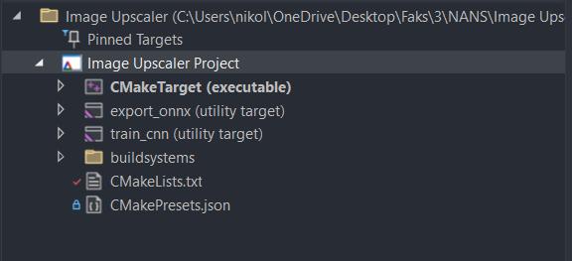
Pokretanje programa
Visual Studio integrisana opcija za pokretanje
Build: cmake -S . -B build -G “Ninja”
Custom targets:
Train and Export CNN: cmake --build . --target train_cnn
Export last .pth: cmake --build . --target export_onnx
Run: cmake –-build build —-config Debug

Slide 3
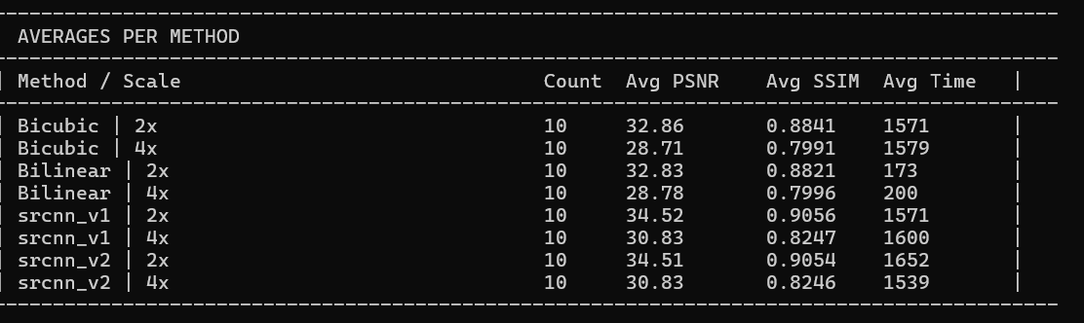
Poredjenje rezultata (PSNR, SSIM i vreme)
Dobijen rezultat opravdava pretpostavku:
Bilinear – najbrža metoda, ali najveća greška
Bicubic - srednje vreme, srednja greška
Neuronska mreža – dugo vreme treniranja, najmanja greška
SRCNN v1 – 22 epochs/ 30 min
SRCNN V2 – 96 epochs/ 240 min

Slide 4
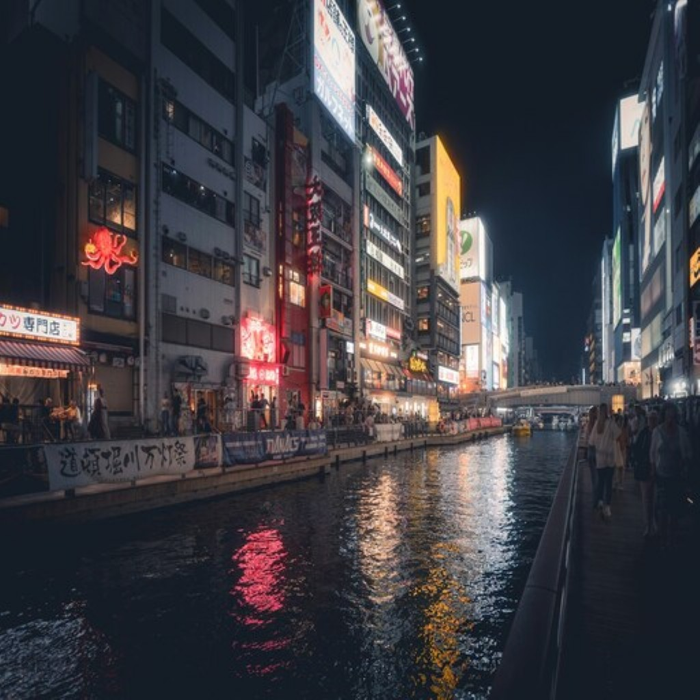


Poredjenje rezultata (2x Upsacle)
Bilinear 2x
Bicubic 2x
SRCNN 2x

Slide 5


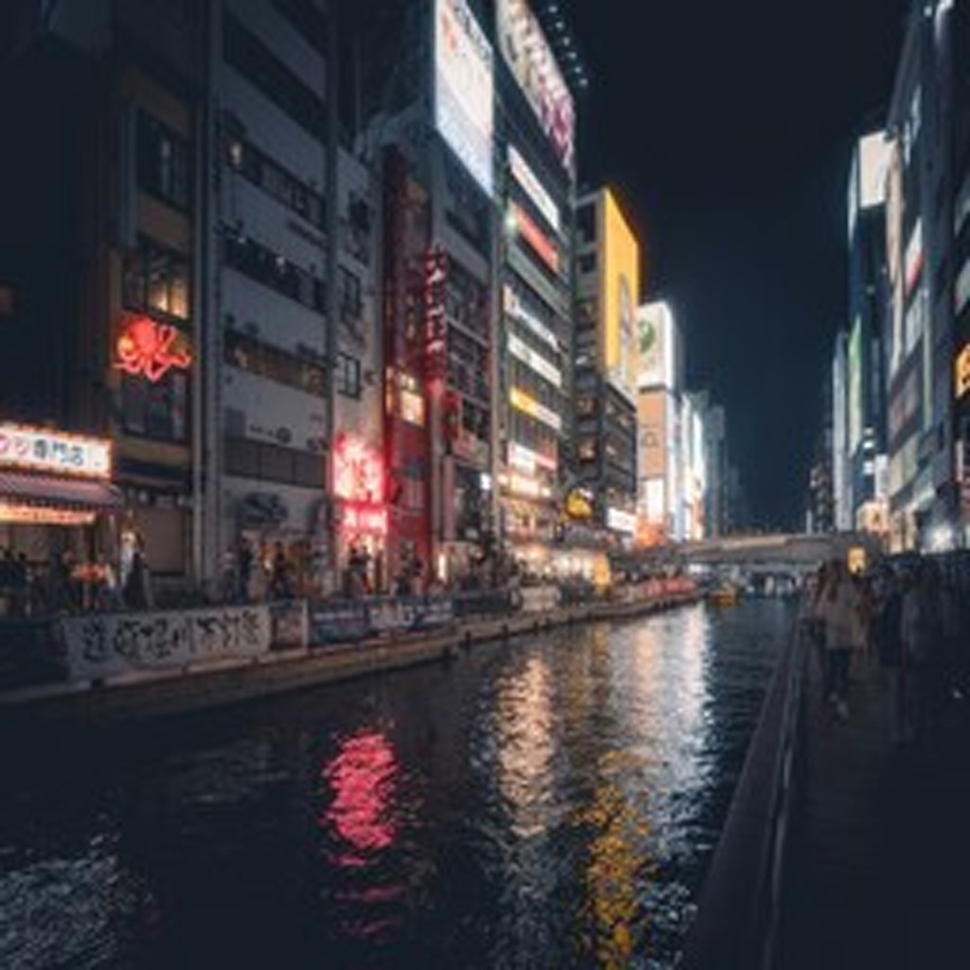
Poredjenje rezultata (4x Upsacle)
Bilinear 4x
Bicubic 4x
SRCNN 4x

Slide 6
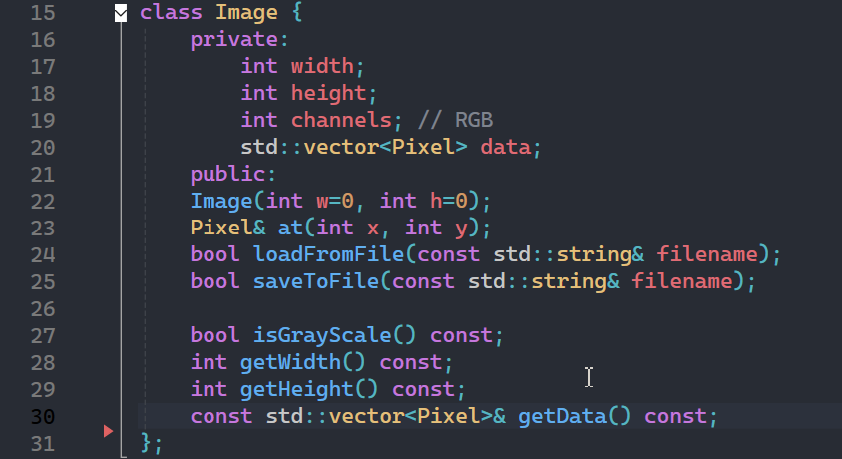
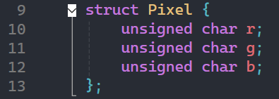
Core (Image.h)
Interna reprezentacija slike kao 1D niza piksela
Moguće direktno učitavanje i sačuvana u file

Slide 7
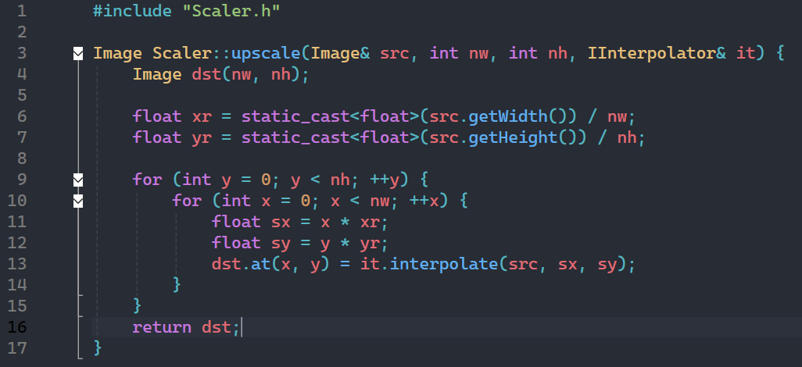
Core (Scaler.cpp)

Slide 8
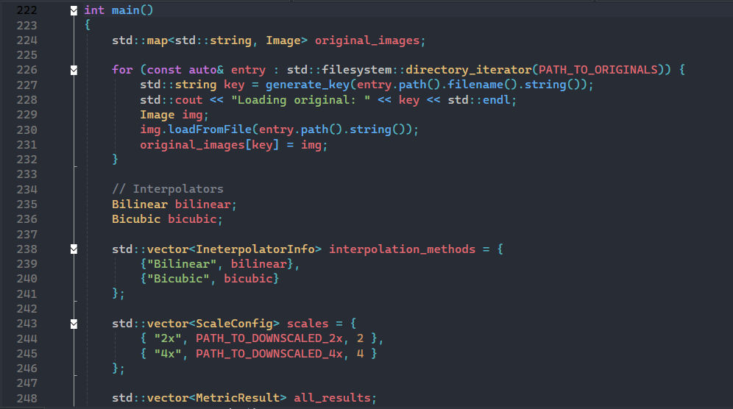
Inicijalizacija glavnom programa (Image Upscaler.cpp)

Slide 9
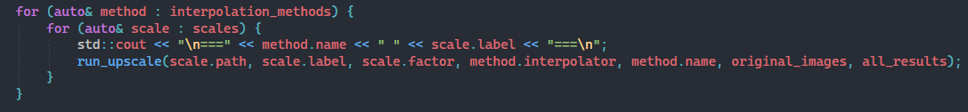
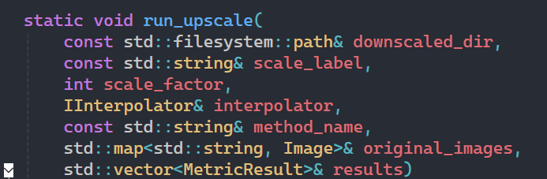
Pokretanje klasičnih interpolacijonih metoda (Image Upscaler.cpp)

Slide 10
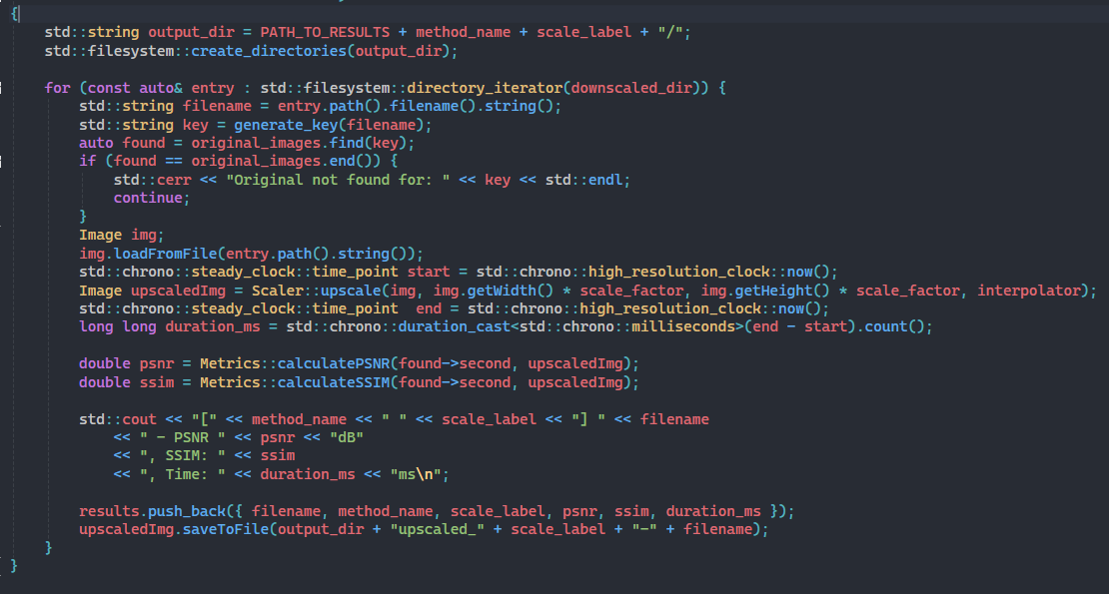
Telo run_upscale() funkcije (Image Upscaler.cpp)

Slide 11
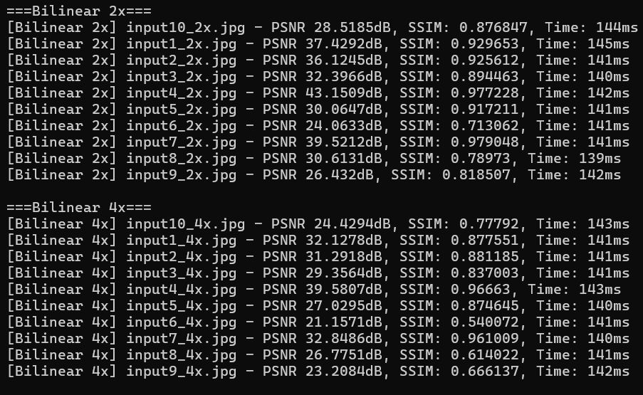
Primeri ispisa run_upscale() funkcije
Dobar kvalitet slike
PSNR > 35dB
SSIM > 0.8
Prihvatiljiv kvalitet slike
PSNR > 25dB
SSIM > 0.6

Slide 12
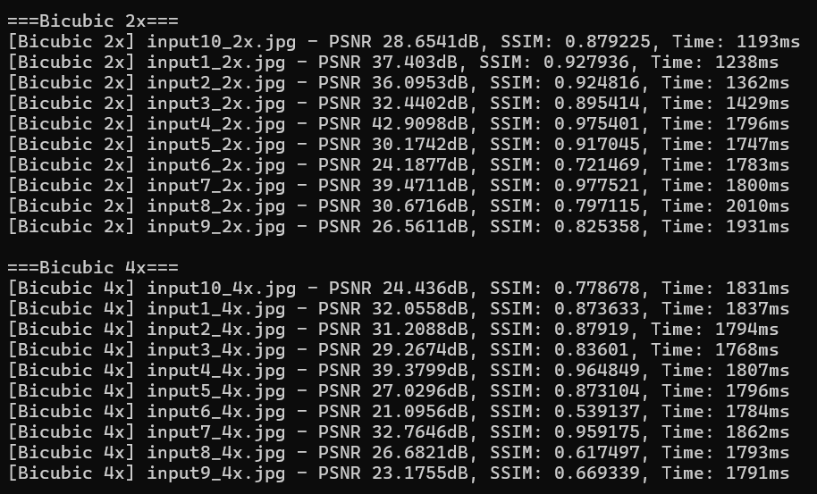
Primeri ispisa run_upscale() funkcije
Dobar kvalitet slike
PSNR > 35dB
SSIM > 0.8
Prihvatiljiv kvalitet slike
PSNR > 25dB
SSIM > 0.6

Slide 13
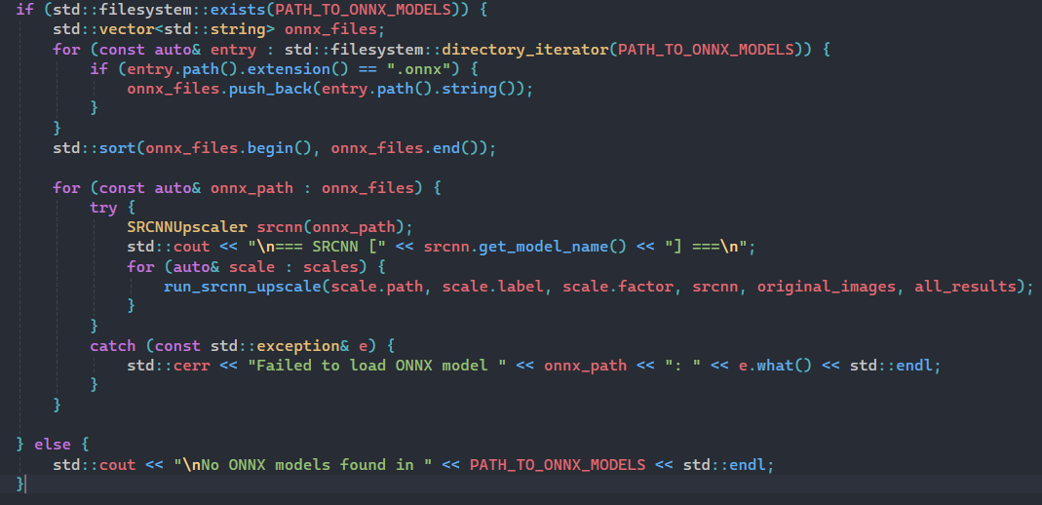
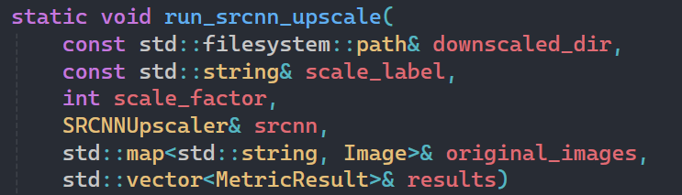
Pokretanje interpolacije istreniranom neurtonskom mrežom (Image Upscaler.cpp)

Slide 14
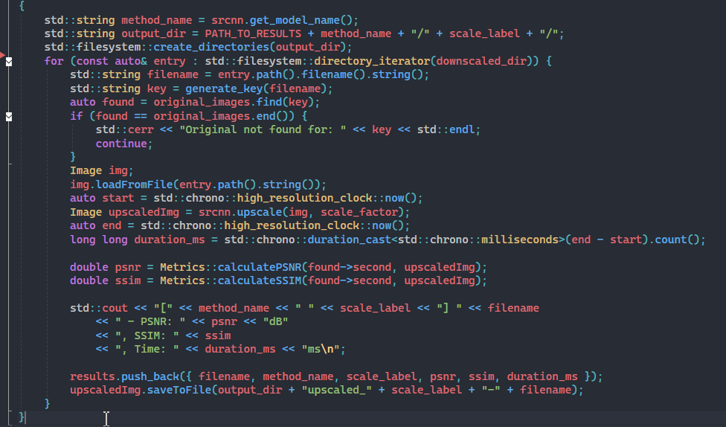
Telo run_srcnn_upscale() funkcije (Image Upscaler.cpp)

Slide 15
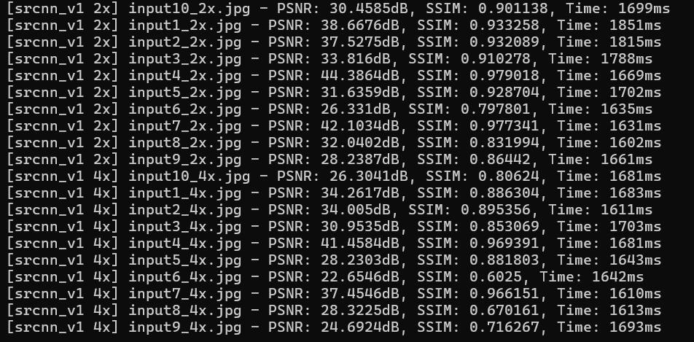
Primeri ispisa run_srcnn_upscale() funkcije
Dobar kvalitet slike
PSNR > 35dB
SSIM > 0.8
Prihvatiljiv kvalitet slike
PSNR > 25dB
SSIM > 0.6

Slide 16
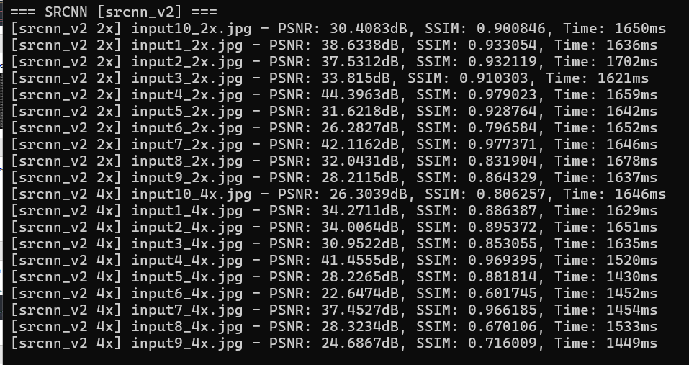
Primeri ispisa run_srcnn_upscale() funkcije
Dobar kvalitet slike
PSNR > 35dB
SSIM > 0.8
Prihvatiljiv kvalitet slike
PSNR > 25dB
SSIM > 0.6

Slide 17
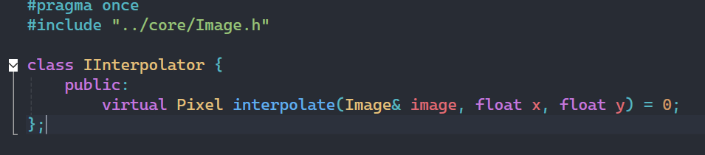
Interpolation (IInterpolator.h)
Interfejs koji implementira klasa svake interpolacijone metode

Slide 18
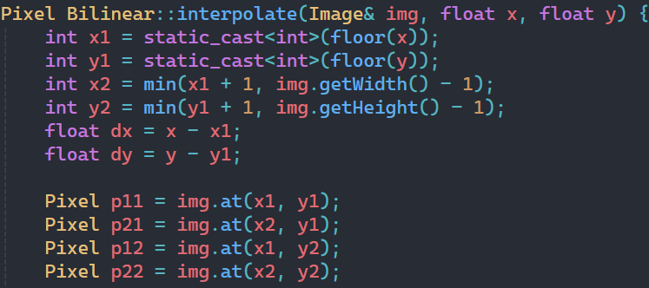
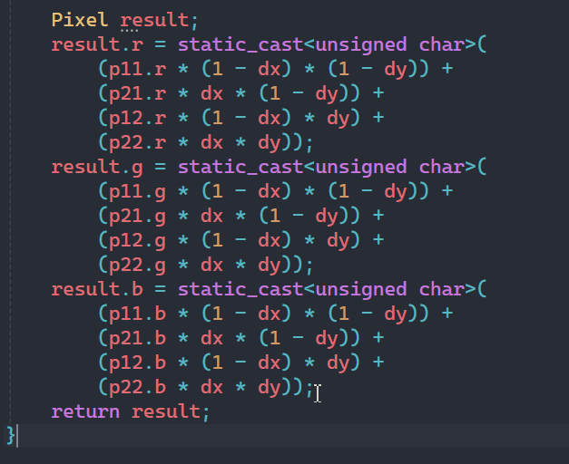
Interpolation (Bilinear.cpp)

Slide 19

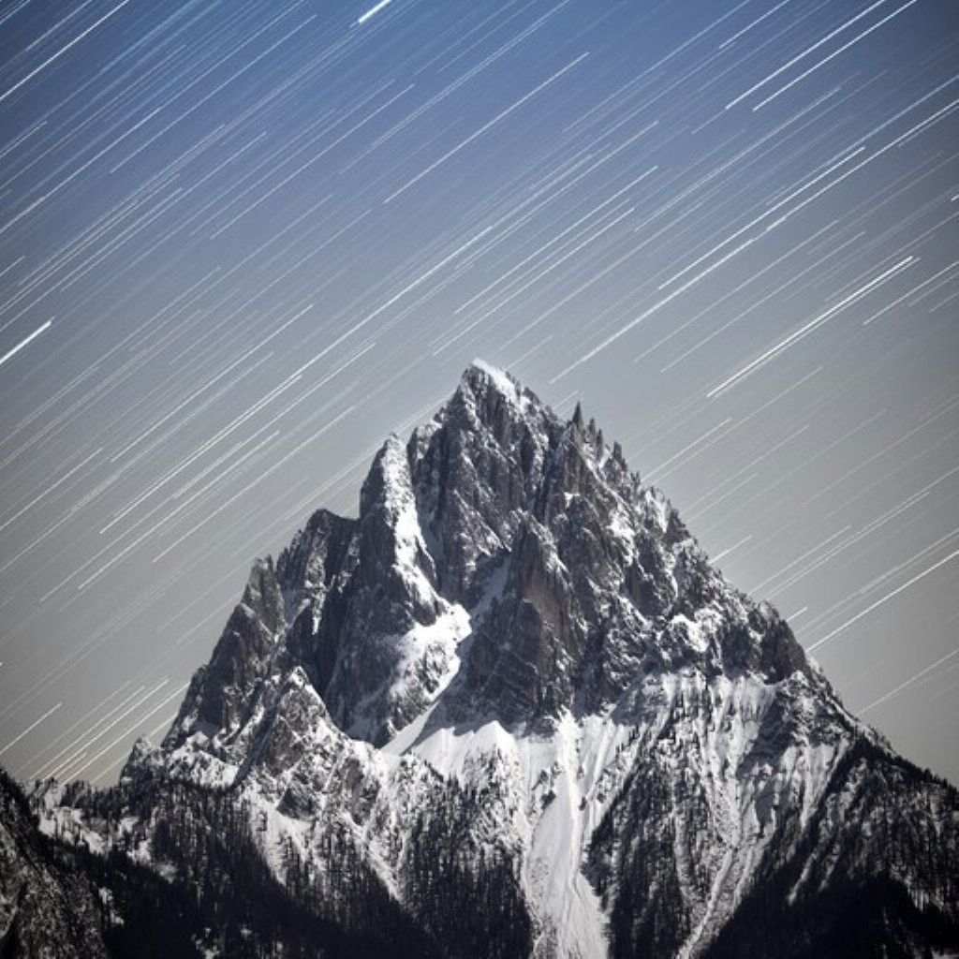

Rezultati Bilinear Interpolacije
Bilinear2x/upscaled_2x-input5_2x.jpg
Bilinear2x/upscaled_2x-input6_2x.jpg
Bilinear2x/upscaled_2x-input7_2x.jpg

Slide 20
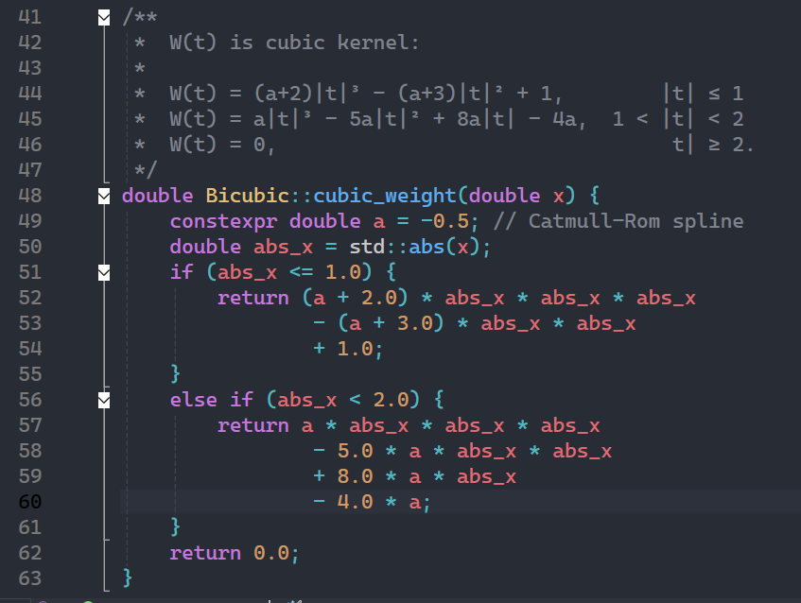
Interpolation (bicubic.cpp)

Slide 21
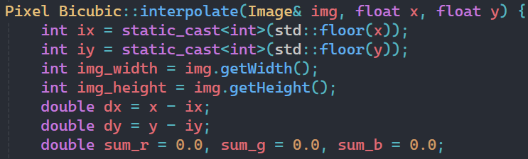
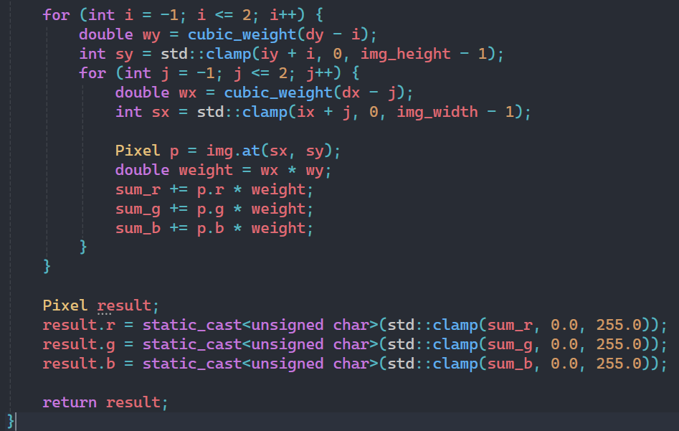
Interpolation (bicubic.cpp)

Slide 22



Rezultati Bicubic Interpolacije
Bicubic2x/upscaled_2x-input5_2x.jpg
Bicubic2x /upscaled_2x-input6_2x.jpg
Bicubic2x /upscaled_2x-input7_2x.jpg

Slide 23
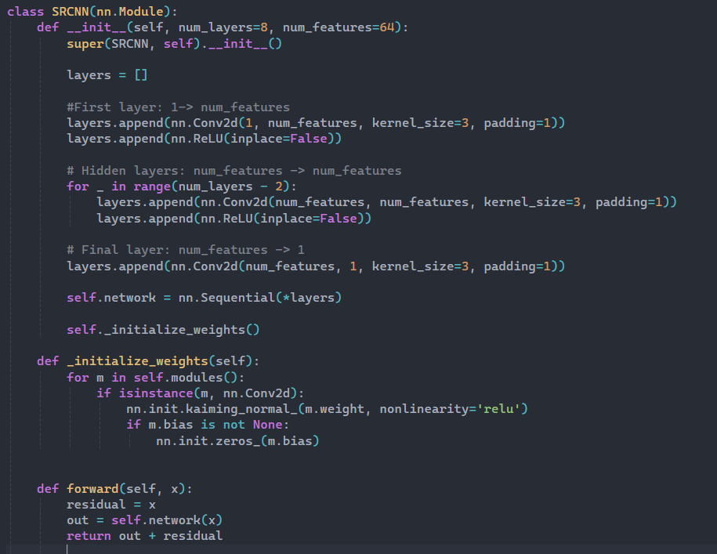
Multi-Layer Cognitive Neural Network (SRCNN.py)

Slide 24
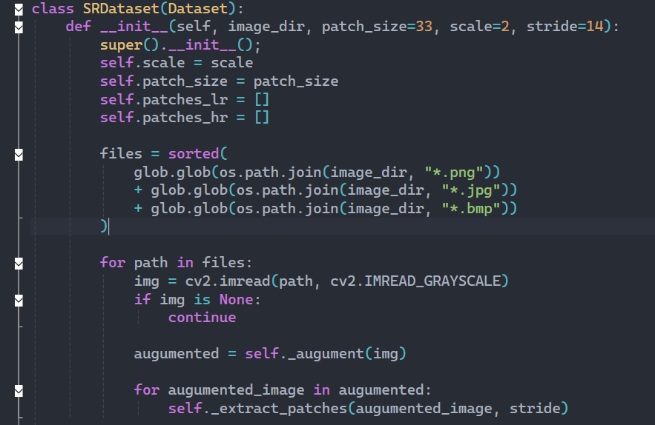
Formiranje Dataseta za trening (SRDataset.py)

Slide 25
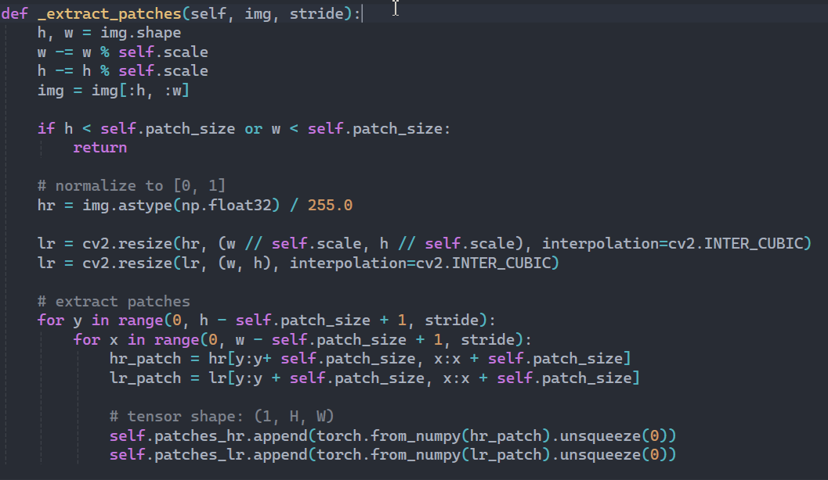
Veštačko povećanje dataseta – parčanje (SRDataset.py)

Slide 26
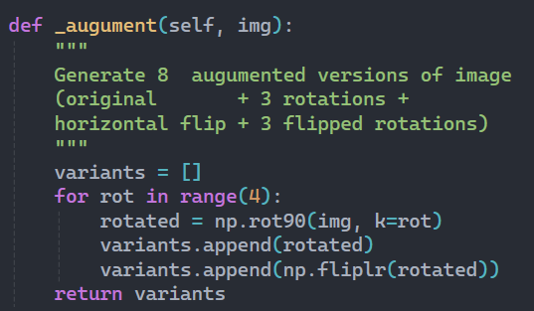
Veštačko povećanje dataseta – augumentacija (SRDataset.py)

Slide 27
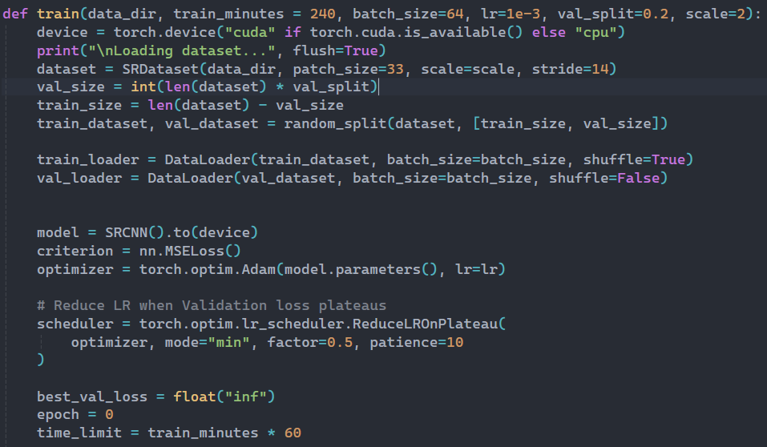
Trening (train_cnn.py)

Slide 28
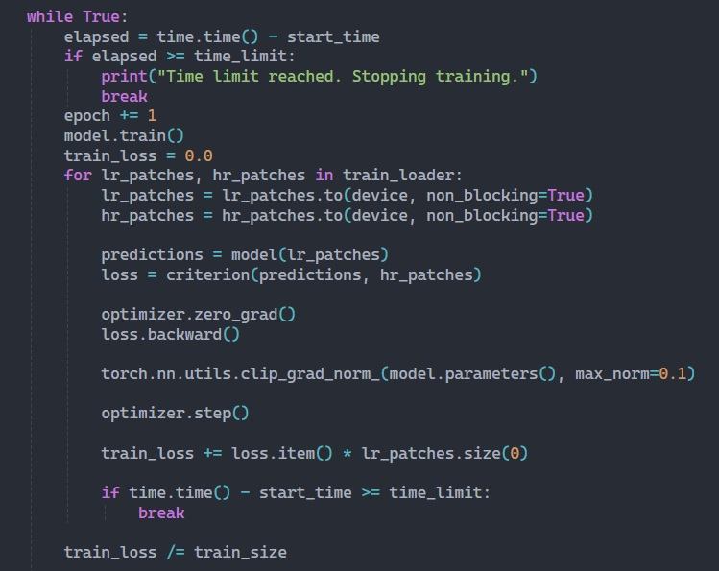
Trening (train_cnn.py)

Slide 29
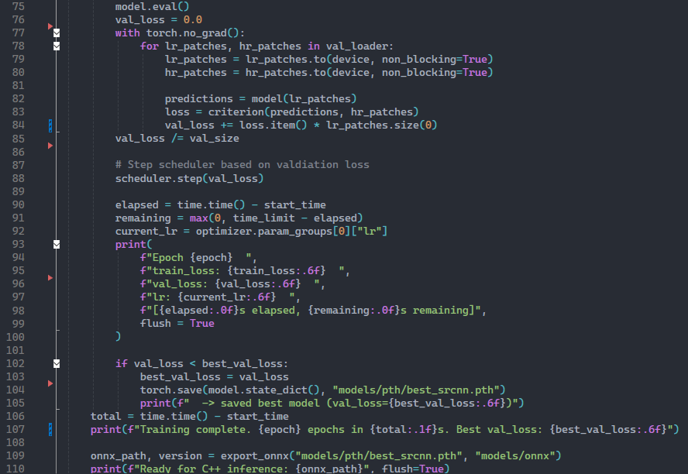
Trening (train_cnn.py)

Slide 30
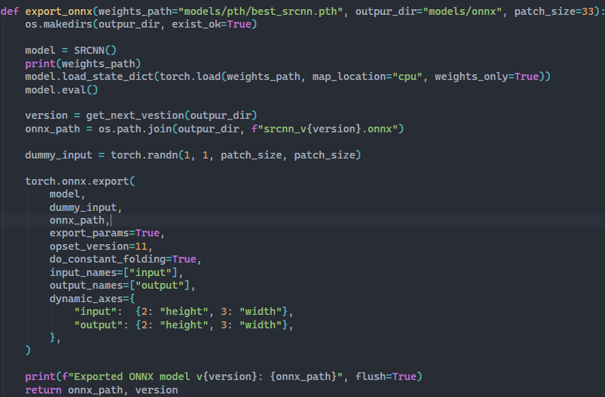
Export .pth u .onnx (export_onnx.py)

Slide 31
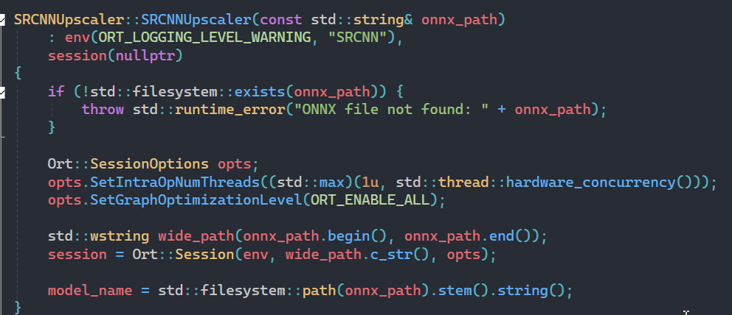
Inicijalizacija ONNX modela u C++ (SRCNNUpscaler.cpp)

Slide 32
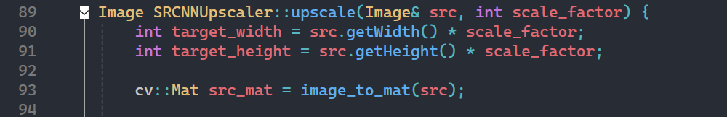
Upscale slike koristeći ONNX model 1 (SRCNNUpscaler.cpp)

Slide 33
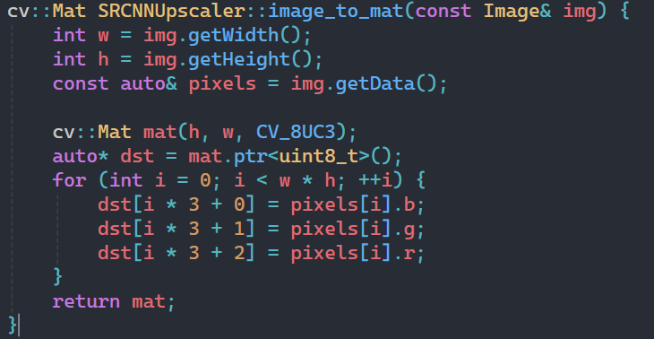
Konvertovanje slike u OpenCV matricu (SRCNNUpscaler.cpp)

Slide 34
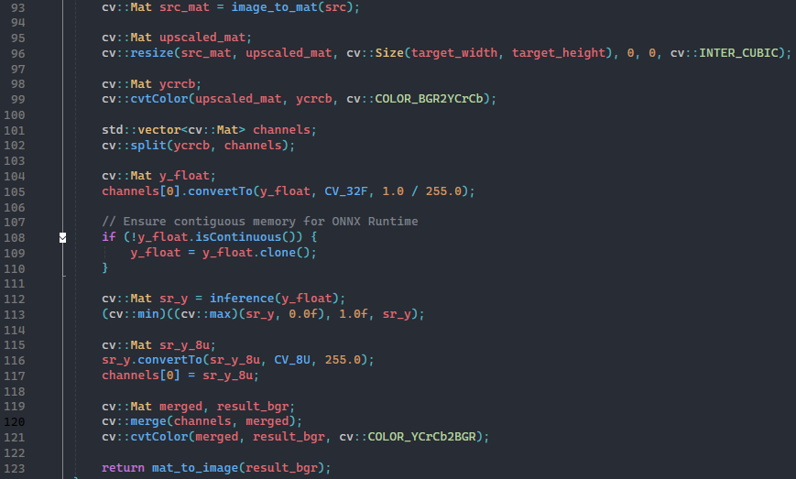
Upscale slike koristeći ONNX model 2 (SRCNNUpscaler.cpp)

Slide 35
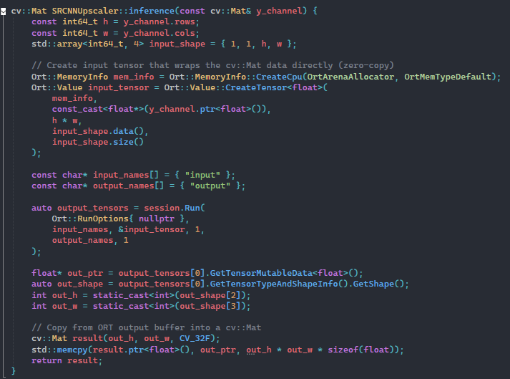
Inferencija (SRCNNUpscaler.cpp)

Slide 36
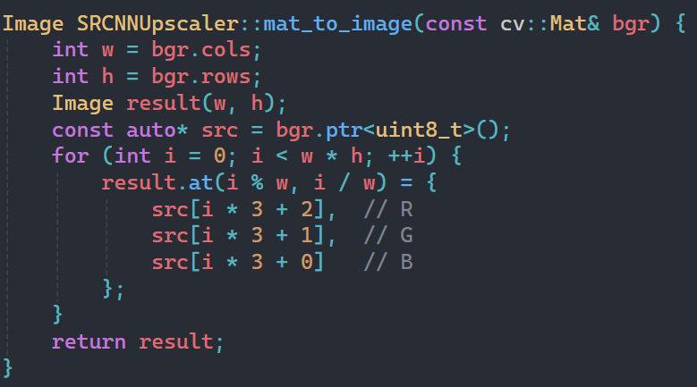
Konvertovanje OpenCV matrice u sliku (SRCNNUpscaler.cpp)

Slide 37



Rezultati CNN Upscale-ovanja
srcnn_v2/2x/upscaled_2x-input5_2x.jpg
srcnn_v2/2x/upscaled_2x-input6_2x.jpg
srcnn_v2/2x/upscaled_2x-input7_2x.jpg

Slide 38
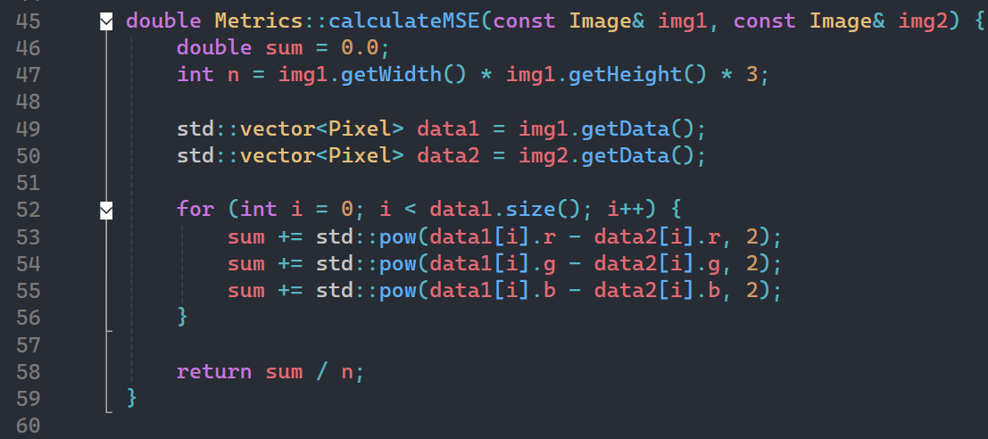
MSE metrika (Metrics.cpp)

Slide 39
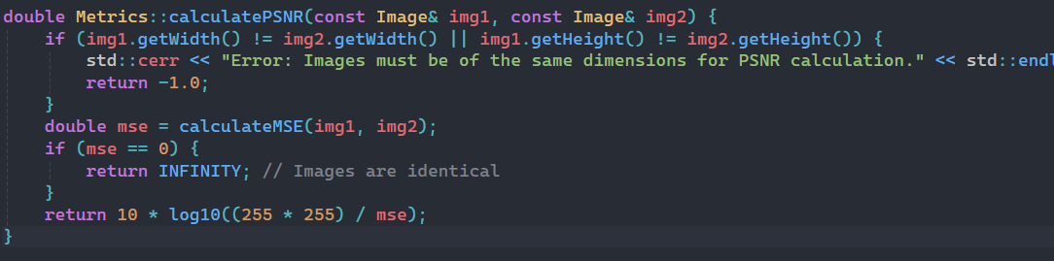
MSE metrika (Metrics.cpp)

Slide 40
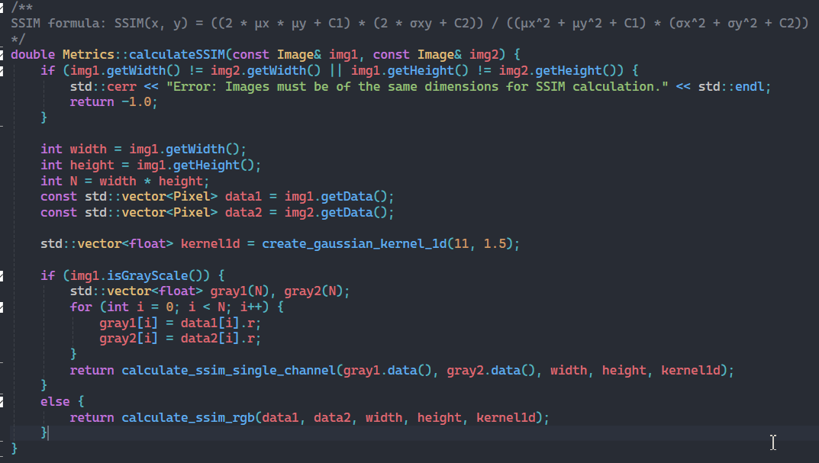
SSIM metrika – inicijalizacija (Metrics.cpp)

Slide 41
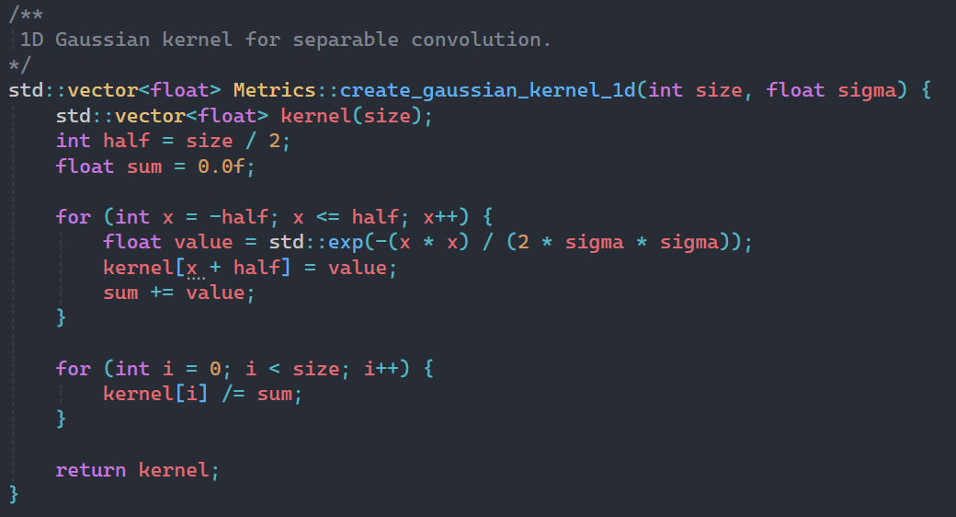
SSIM metrika – Gaussian (Metrics.cpp)

Slide 42
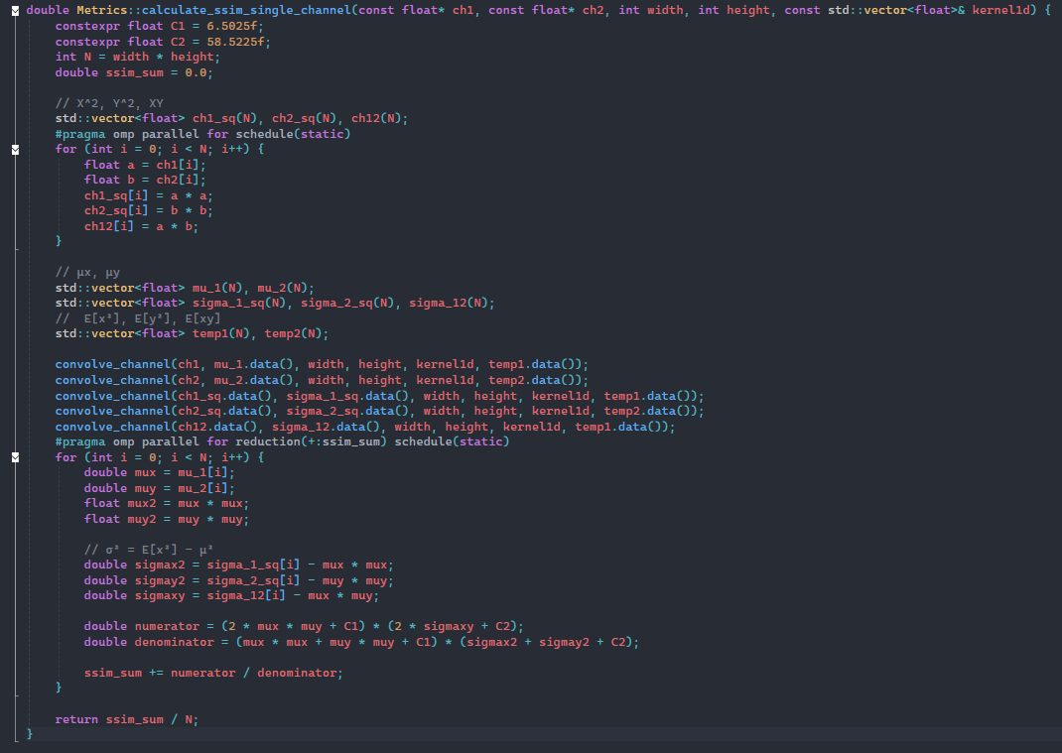
SSIM metrika – Vrednost za jedan kanal (Metrics.cpp)

Slide 43
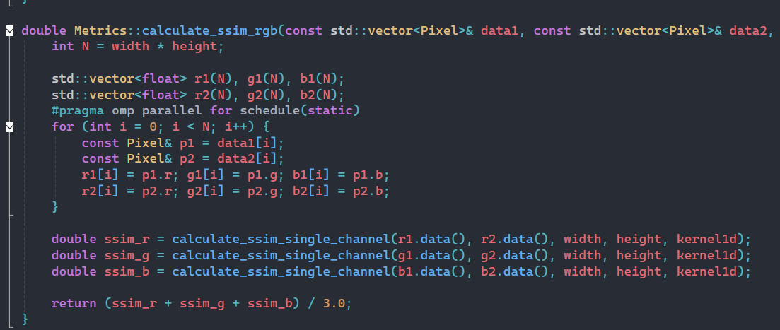
SSIM metrika – Vrednost za RGB kanale (Metrics.cpp)

Slide 44
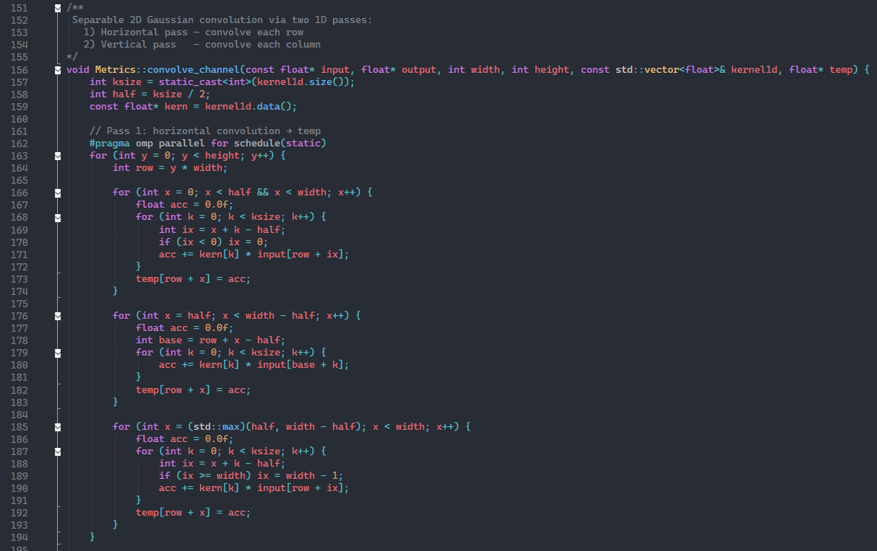
SSIM metrika – Konvolucija (1. pass) (Metrics.cpp)

Slide 45
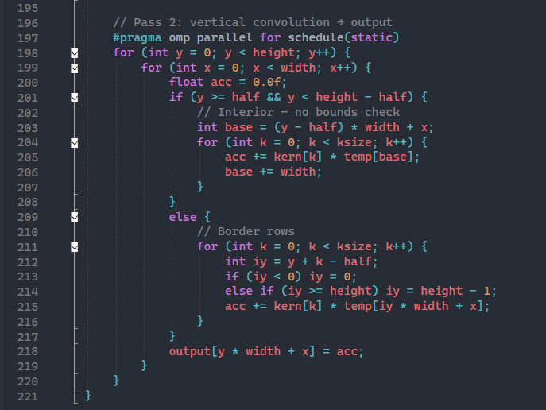
SSIM metrika – Konvolucija (2. pass) (Metrics.cpp)

